Slide 1
Digi school Deutsch
2020-1-SK01-KA226-SCH-094350

Slide 2
Unterrichtsfach: Deutsch
Thema: Arbeit und Beruf
Sprachniveau: B2
Altersgruppe: 16-19
1 Stunde : 45 Minuten
2020-1-SK01-KA226-SCH-094350
‹#›

Slide 3
INHALT
01
Arbeit
02
Beruf
03
Berufe mit Zukunft
2020-1-SK01-KA226-SCH-094350
‹#›

Slide 4
Arbeit
1
Warum müssen die Leute arbeiten?
Wofür brauchen sie Geld?
2020-1-SK01-KA226-SCH-094350
‹#›

Slide 5
Beruf
2
Welchen Beruf möchten Sie später ausüben?
Warum haben Sie sich dafür entschieden?
Wer hat Sie bei Ihrer Wahl beeinflusst?
Was müssen Sie tun, um diesen Beruf zu machen?
Berufe
2020-1-SK01-KA226-SCH-094350
‹#›

Slide 6
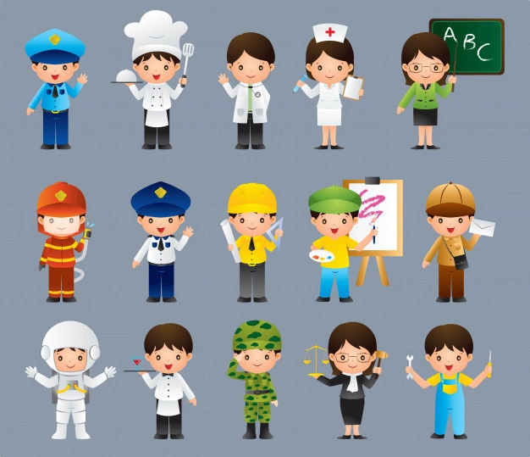
Welche Berufe haben
diese Menschen?
Wo arbeiten sie?
Wie sieht ihre Arbeit aus?
2020-1-SK01-KA226-SCH-094350
‹#›

Slide 7
Berufe mit Zukunft
3
Von welchen Berufen träumen Jugendliche im Video?
Video
Aufgaben zum Video
In welchen Berichen werden Leute in der Zukunft arbeiten und in welchen weniger?
2020-1-SK01-KA226-SCH-094350
‹#›

Slide 8
R E S O U R C E S
https://www.youtube.com/watch?v=QOe9uzzwKt8
2020-1-SK01-KA226-SCH-094350
‹#›

Slide 9
EN The European Commission's support or the production of this publication does not constitute an endorsement of the contents, which reflect the views only of the authors, and the Commission cannot be held responsible for any use which may be made of the information contained therein.
SK Podpora Európskej komisie na výrobu tejto publikácie nepredstavuje súhlas s obsahom, ktorý odráža len názory autorov, a Komisia nemôže byť zodpovedná za prípadné použitie informácií, ktoré sú v nej obsiahnuté.
2020-1-SK01-KA226-SCH-094350
‹#›

